Slide 1
奇妙的克隆
湖南文理学院
生命与环境科学学院
徐晓晓

Slide 2
目录
一.
什么是克隆
二.
克隆是如何进行的
三.
常见的克隆动物
四.
克隆的利与弊

Slide 3
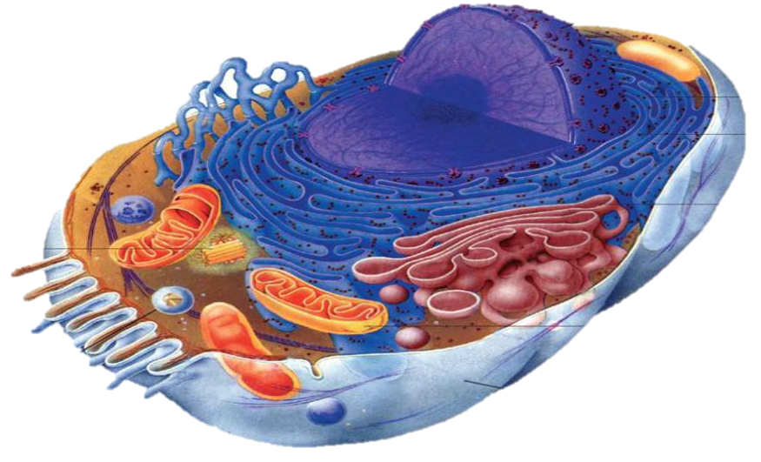
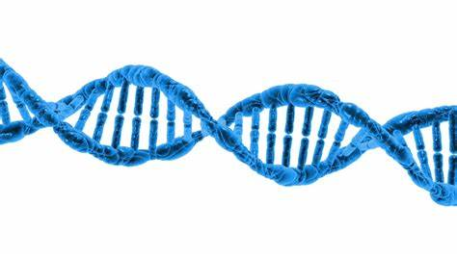
一.什么是克隆
细胞核
体细胞
遗传物质

Slide 4
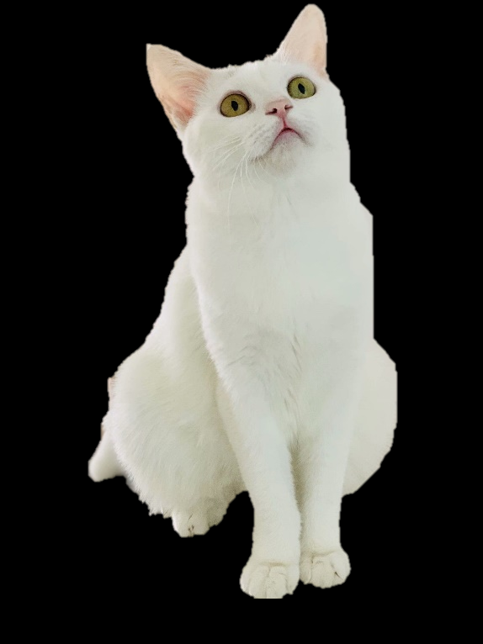
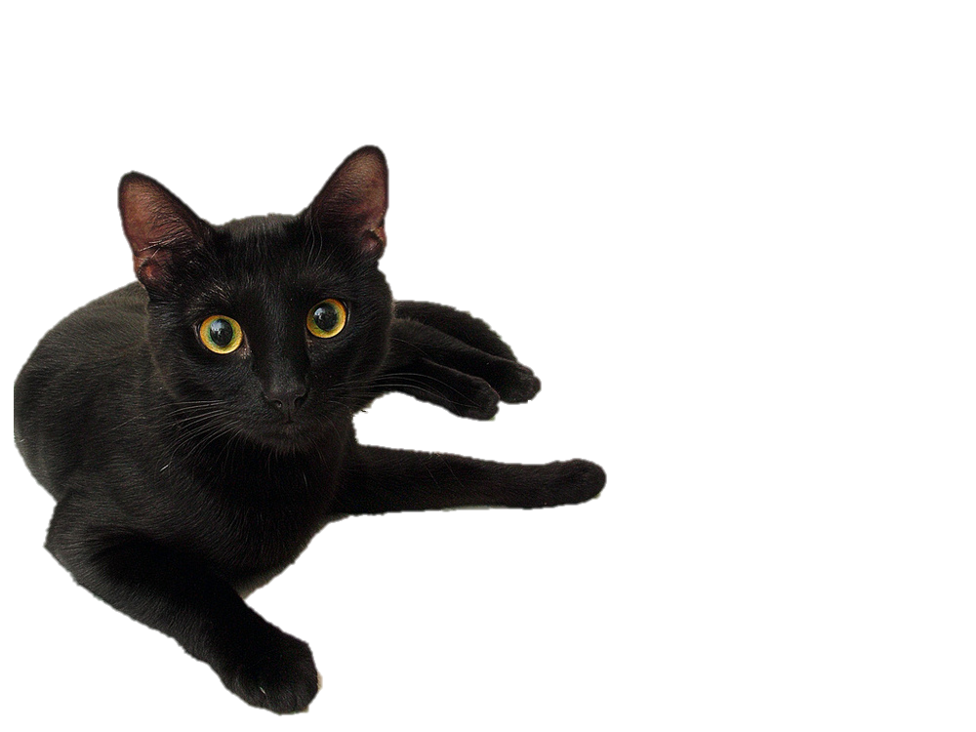
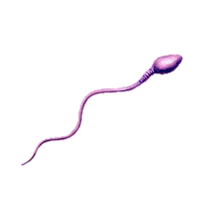
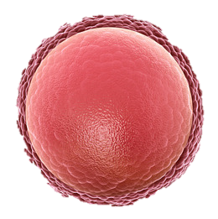
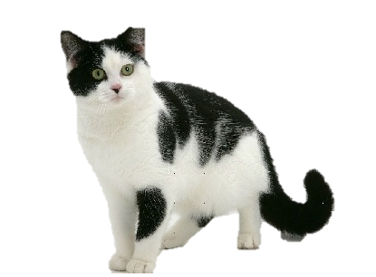
一.什么是克隆
精细胞
卵细胞
母本——黑猫
父本——白猫
受精卵
有性生殖后代遗传物质既来源于母亲也来源于父亲。
子代——黑白猫

Slide 5
一.什么是克隆
母本
克隆子代
通过无性生殖产生的克隆自带遗传物质全部来自于母本，且性状与母本完全相同。

Slide 6
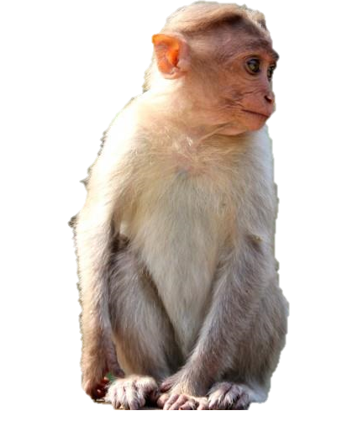
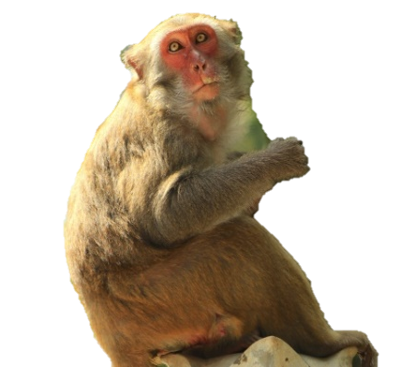
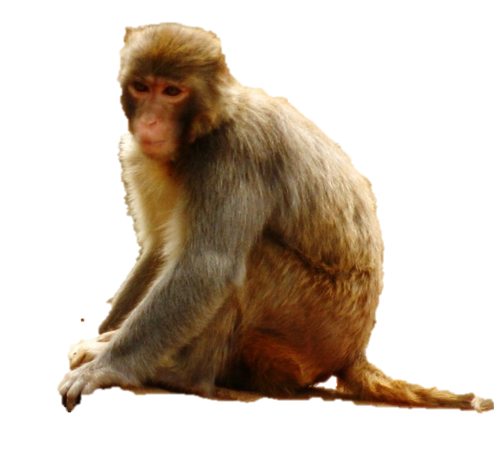
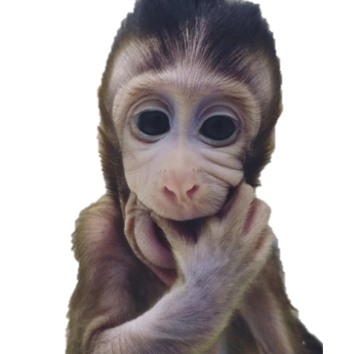
二.克隆是如何进行的
A母猴
体细胞
C母猴
卵母细胞
B母猴
D小猴

Slide 7
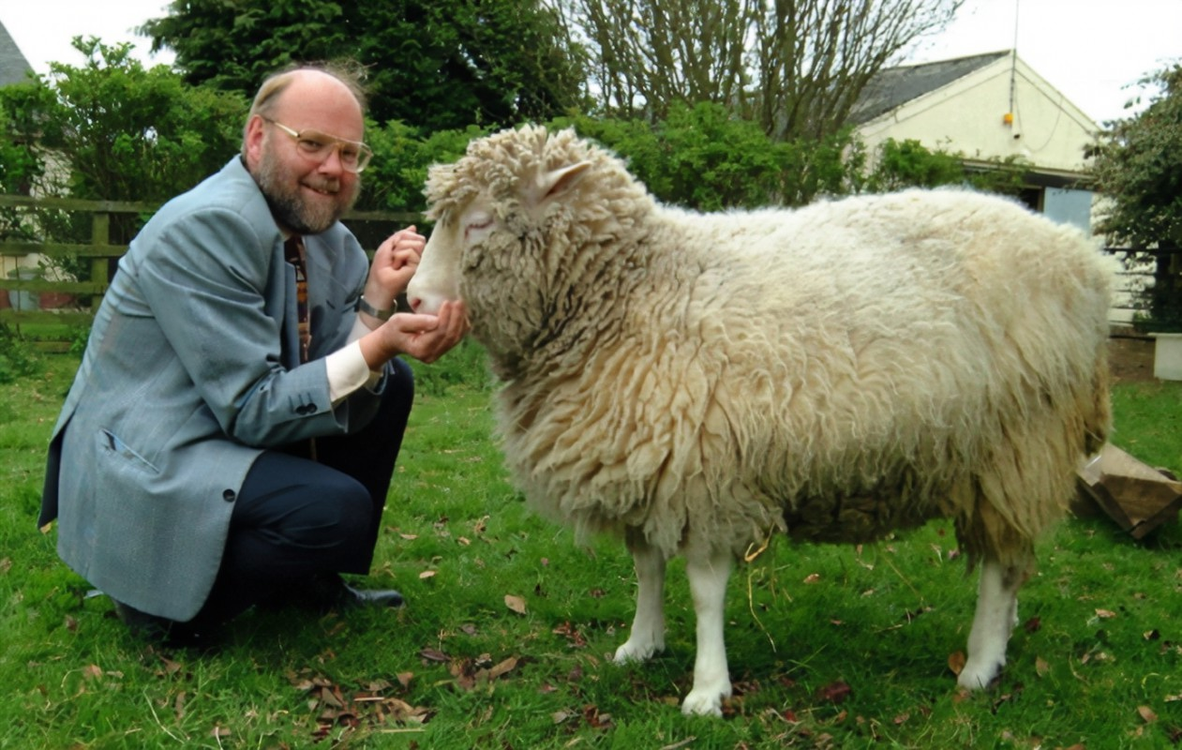
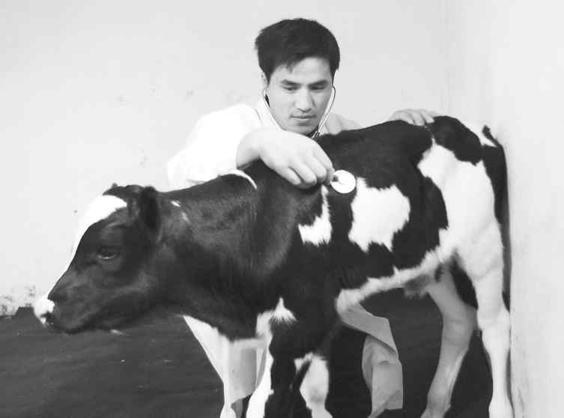
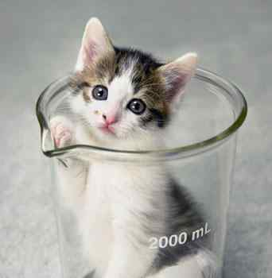
三.现有的一些克隆动物
世界上第一头克隆的哺乳动物——绵羊多莉
中国的克隆牛
第一只克隆宠物猫CC

Slide 8
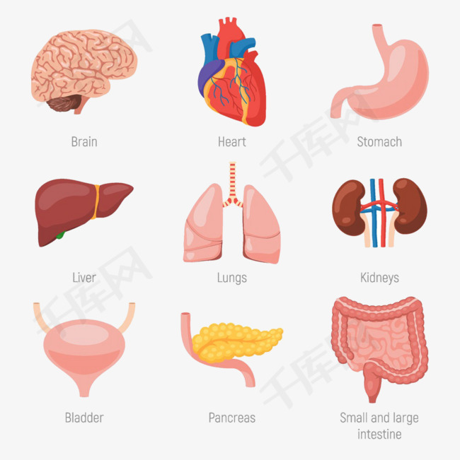
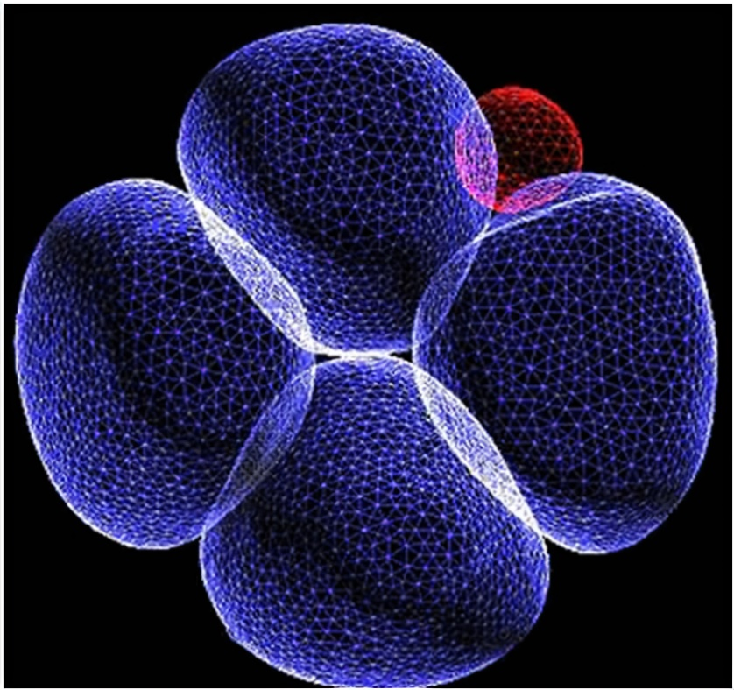
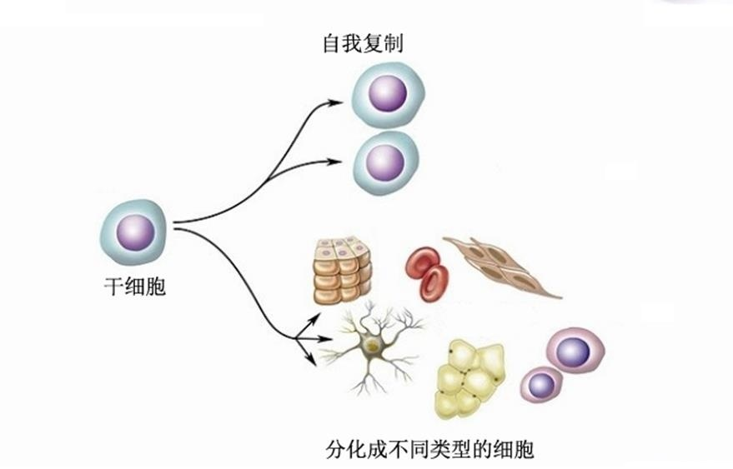
四.克隆的利与弊
利用动物器官移植
体外受精克隆卵细胞
治疗神经系统的损伤

Slide 9
谢谢大家的观看
THANK YOU

